Slide 1

动态链接库
计算机学院
李赞
厚德B807

Slide 2
动态链接库
动态链接库介绍
动态链接库原理
托管与非托管
托管的动态链接库
调用非托管的动态链接库
DLL 地狱问题

Slide 3
动态链接库介绍
比较大的应用程序都由很多模块组成，这些模块分别完成相对独立的功能，它们彼此协作来完成整个软件系统的工作。

Slide 4
动态链接库介绍
将所有模块的源代码都静态编译到整个应用程序EXE文件中，会产生一些问题：一个缺点是增加了应用程序的大小，它会占用更多的磁盘空间，程序运行时也会消耗较大的内存空间，造成系统资源的浪费；另一个缺点是，在编写大的EXE程序时，在每次修改重建时都必须调整编译所有源代码，增加了编译过程的复杂性，也不利于阶段性的单元测试。

Slide 5
动态链接库介绍
动态链接库(DLL)意思为Dynamic Link Library，这是Windows系统平台上提供的一种较有效的编程和运行机制，用户可以将独立的程序模块创建为较小的DLL(Dynamic Linkable Library)文件，并可对它们单独编译和测试，DLL就是一个包含可由多个程序同时使用的代码和数据的库。

Slide 6
动态链接库介绍
DLL模块可以同时被多个应用程序使用，DLL实现了代码封装性，它的编制与具体的编程语言及编译器无关，不同编程语言生成的DLL函数可以互相调用。
减少了EXE文件的大小和对内存空间的需求，是一种软件复用技术。

Slide 7
Windows中主要的dll
KERNEL32.DLL | 低级内核函数，用于内存管理、任务管理、资源控制等
USER32.DLL | windows管理有关的函数，消息、菜单、光标、计时器、通信，钩子等
GDI32.DLL | 图形设备接口库。
ODBC32.DLL | ODBC功能
Ws2_32.dll | socket通信功能

Slide 8
动态链接库介绍
DLL是一种磁盘文件，系统中非常重要的如KERNEL32.DLL、USER32.DLL和GDI32.DLL就是动态链接文件，各种驱动程序文件如KEYBOARD.DRV、SYSTEM.DRV和MOUSE.DRV和视讯及打印机驱动程序也都是动态链接库，还有以.FON、.SYS和许多以.EXE为扩展名的系统文件都可以是DLL。这些动态链接库能被所有Windows应用程序使用。
Windows系统中的DLL是由C与C++规范进行实现的，无论何种语言要调用时需遵循接口规范，即参数列表说明 。

Slide 9
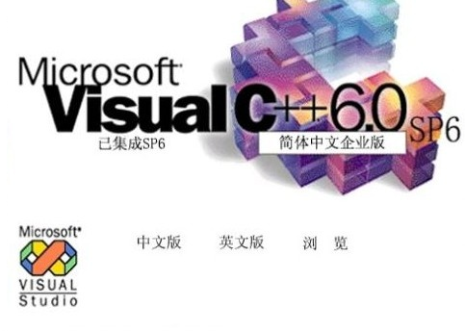
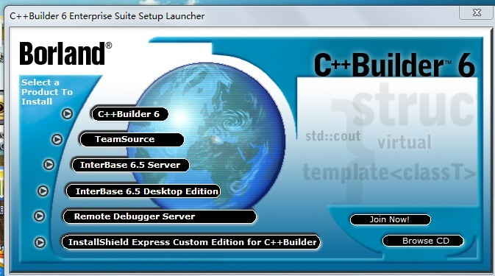

动态链接库介绍

Slide 10
函数参数引用方式
a.传值
b.ref
c.out
变量地址
拷贝变量的值（传值）
函数执行
变量值
函数调用
拷贝结果的值

Slide 11
函数参数引用方式
a.传值
b.ref
c.out
变量地址
拷贝变量地址（引用）
函数执行
变量值
函数调用
拷贝结果的值

Slide 12
函数参数out方式
int WINAPI GetWindowText( _In_ HWND hWnd,
_Out_ LPTSTR lpString,
_In_ int nMaxCount );

Slide 13
dll的引用计数
DLL在内存中只有一个实例，系统为每个DLL维护一个线程级的引用计数，一旦一个线程载入了该DLL，引用计数将会加1。而程序终止或者引用计数变为0（仅指运行时动态链接库），DLL就会释放占用程序的虚地址空间。

Slide 14
windows的虚地址映射
Windows将提供内部的地址映的工作，例如一个DLL文件被加载后在物理内存中只占一个固定区域，有多个进程使用同一个DLL文件，Windows将这个DLL的内存地址空间通过地址映射后提供给各个进程，进程代码地址与DLL映射后地址构成的是进程的虑地址空间，进程在自己的虚地址空间中好像是自己独自在使用这个DLL文件，使用DLL中的函数与程序自身的函数没有区别。

Slide 15
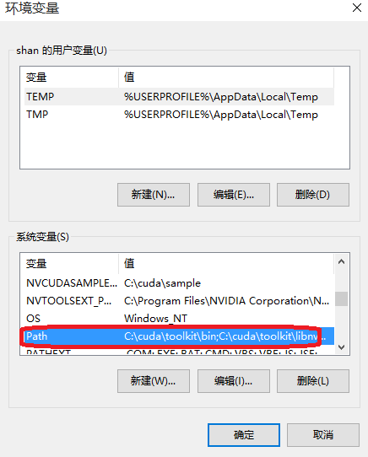
DLL文件的定位
包含EXE文件的目录
进程的当前工作目录
Windows系统目录
Windows目录
Path环境变量中的一系列目录

Slide 16
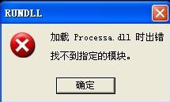
DLL调用方式
静态链接（编译后较大）
动态链接（文件小，但需要DLL文件）
LoadLibrary(C++)

Slide 17


托管与非托管
Windows质量很好，是用户开发程序水平太低导致蓝屏的。
不允许用户程序直接操作内存，数组越界检查，自动内存回收

Slide 18
托管与非托管
托管代码与非托管代码是微软针对运行中的windows程序与公共语言运行库的关系进行的一种划分

Slide 19
托管代码
由公共语言运行库环境（而不是直接由操作系统）执行的代码。托管代码应用程序可以获得公共语言运行库服务，例如自动垃圾回收、运行库类型检查和安全支持等。这些服务帮助提供独立于平台和语言的、统一的托管代码应用程序行为。

Slide 20
非托管代码
非托管代码与公共语言运行库环境无关。编写这些程序代码使用专用语言编译工具如C++与VB，生成的是机器可以直接执行的二进制代码，在这些程序中，用户必须自己提供内存的申请和释放，要保证指针引用的正确性，进行类型检查等功能，稍有不慎即容易发生地址越界，内存泄露等错误，而且机器也难由这些错误中恢复回来。

Slide 21
托管与非托管区别
托管代码中不推荐使用指针，而非托管代码可以使用指针来直接读取内存。

Slide 22
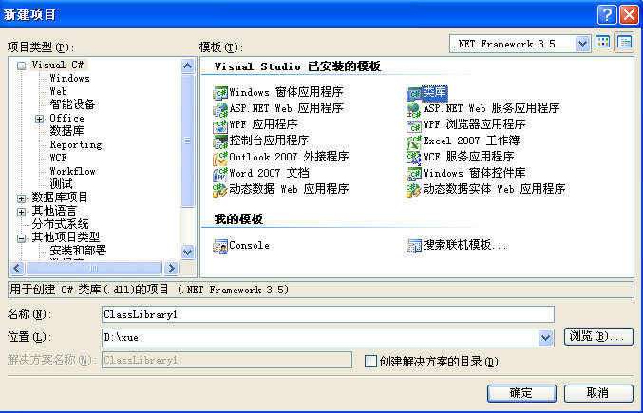
托管的动态链接库
使用C\#创建类库(DLL)

Slide 23
提取DLL中的类方法和属性
应用反射的机制得到dll文件中的类方法和属性。

Slide 24
反射
通过 System.Reflection 命名空间中的类以及 System.Type，可以获取有关已加载的程序集和在其中定义的类型（如类、接口和值类型）的信息。也可以使用反射在运行时创建类型实例，调用和访问这些实例。

Slide 25
反射通常具有以下用途
使用 Assembly 定义和加载程序集，加载在程序集清单中列出的模块，
以及从此程序集中查找类型并创建该类型的实例。
使用 Module 发现以下信息：包含模块的程序集以及模块中的类等。
您还可以获取在模块上定义的所有全局方法或其他特定的非全局方法。
使用 ConstructorInfo 发现以下信息：构造函数的名称、参数、访问修饰符
（如 public 或 private）和实现详细信息（如 abstract 或 virtual）等。
使用 Type 的 GetConstructors 或 GetConstructor 方法来调用特定的构造函数。

Slide 26
反射通常具有以下用途
使用 MethodInfo 发现以下信息：方法的名称、返回类型、参数、
访问修饰符（如 public 或 private）和实现详细信息（如
abstract 或 virtual）等。使用 Type 的 GetMethods 或
GetMethod 方法来调用特定的方法。
使用 FieldInfo 发现以下信息：字段的名称、访问修饰符和实现
详细信息（如 static）等；并获取或设置字段值。
使用 EventInfo 发现以下信息：事件的名称、事件处理程序
数据类型、自定义属性、声明类型和反射类型等；并添加或
移除事件处理程序。

Slide 27
反射通常具有以下用途
使用 PropertyInfo 发现以下信息：属性的名称、数据类型、
声明类型、反射类型和只读或可写状态等；
并获取或设置属性值。
使用 ParameterInfo 发现以下信息：参数的名称、数据类型、
参数是输入参数还是输出参数，以及参数在方法签名中的位置等。

Slide 28
调用非托管的动态链接库
控件不能满足用户所有需求
例如ListView中文本如何实现多行显示
例如一个ListBox控件的鼠标滚动事件，这可通过Windows的API实现。

Slide 29
调用非托管的动态链接库
也有部分功能用框架类不太合适，例如与窗体消息处理密切相关的功能，这些涉及到windows核心的运作，要开发这些功能的程序还是要依赖Windows的API。

Slide 30
C#调用windows API
Windows API存在形式是DLL
[ DllImport( "kernel32.dll", EntryPoint="GetVersionEx" )]
"DllImport"属性用来从不可控代码中调用一个方法，它指定了DLL的位置

Slide 31
DllImport
DllImportAttribute特性的公共字段如下
CallingConvention 指示向非托管实现传递方法参数
CharSet 控制调用函数的名称版本
EntryPoint 指示要调用的 DLL 入口点的名称或序号---DLL中的函数指针

Slide 32
DllImport
参数类型
数值型直接用对应的就可（DWORD -> int , WORD -> Int16）
API中字符串指针类型-> .net中string

Slide 33
Unmanaged type in Wtypes.h | Unmanaged C language type | Managed class name | Description
HANDLE | void* | System.IntPtr | 32 bits on 32-bit OS
 |  |  | , 64 bits on 64-bit OS.
BYTE | unsigned char | System.Byte | 8 bits
SHORT | short | System.Int16 | 16 bits
WORD | unsigned short | System.UInt16 | 16 bits
INT | int | System.Int32 | 32 bits
UINT | unsigned int | System.UInt32 | 32 bits
LONG | long | System.Int32 | 32 bits
BOOL | long | System.Int32 | 32 bits
DWORD | unsigned long | System.UInt32 | 32 bits
ULONG | unsigned long | System.UInt32 | 32 bits
CHAR | char | System.Char | Decorate with ANSI.
WCHAR | wchar_t | System.Char | Decorate with Unicode.
LPSTR | char* | System.String | Decorate with ANSI.
LPCSTR | Const char* | System.String | Decorate with ANSI.
LPWSTR | wchar_t* | System.String | Decorate with Unicode.
LPCWSTR | Const wchar_t* | System.String | Decorate with Unicode.
FLOAT | Float | System.Single | 32 bits
DOUBLE | Double | System.Double | 64 bits

Slide 34
C#调用windows API数据类型转换
API中句柄 (dWord) --> .net中IntPtr
API中结构struct --> .net中结构或者类。注意这种情况下，要先用StructLayout特性限定声明结构或类，虽然比较复杂，在用到时查示例就好，不需死记

Slide 35
[StructLayout(LayoutKind.Sequential)]
public struct KEYBDINPUT
{
public short wVk;
public short wScan;
// KEYEVENTF_EXTENDEDKEY 0x0001
// KEYEVENTF_KEYUP 0x0002
// KEYEVENTF_SCANCODE 0x0008
// KEYEVENTF_UNICODE 0x0004
public int dwFlags;
public int time;
public IntPtr dwExtraInfo;
}
typedef struct tagKEYBDINPUT
{
WORD wVk;
WORD wScan;
// KEYEVENTF_EXTENDEDKEY 0x0001
// KEYEVENTF_KEYUP 0x0002
// KEYEVENTF_SCANCODE 0x0008
// KEYEVENTF_UNICODE 0x0004
DWORD dwFlags;
DWORD time;
ULONG_PTR dwExtraInfo;
} KEYBDINPUT, *PKEYBDINPUT;
C#
C

Slide 36
[StructLayout(LayoutKind.Sequential)]
public struct MOUSEINPUT
{
public int dx;
public int dy;
public int mouseData;
public int dwFlags;
public int time;
public IntPtr dwExtraInfo;
}
typedef struct tagMOUSEINPUT
{
LONG dx;
LONG dy;
DWORD mouseData;
DWORD dwFlags;
DWORD time;
ULONG_PTR dwExtraInfo;
} MOUSEINPUT, *PMOUSEINPUT;
C#
C
Blittable Data
在托管代码与非托管代码中的数据类型具有相同的计算机表示，
这些数据在参数传递时无须转化即可使用。

Slide 37
C#调用windows API数据类型转换
一个DLL会包含多个函数，每个函数都有一个在内存中的确定地址，函数指针
经过DllImport声明后， SendMessage即可像使用普通函数一样进行调用

Slide 38
调用非托管的动态链接库
经过操作系统市场长期的考验，API的健壮性得到用户的认可，.NET平台也支持对这些非托管链接库的调用，调用非托管的动态链接库需要使用 Interop 服务

Slide 39
调用非托管的动态链接库
extern 修饰符用于声明在外部实现的方法
与 DllImport 属性一起使用
将方法声明为 static

Slide 40
调用非托管的动态链接库
[DllImport("User32.dll")]
public static extern int
MessageBox(int h, string m, string c, int type);

Slide 41
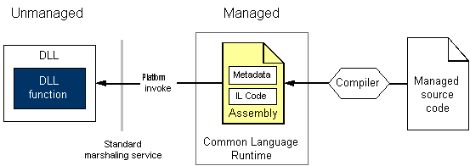

Slide 42
DLL 地狱问题
用户程序使用新版本的 DLL 库后，程序再也不能工作了这称为 DLL 地狱 (DLL Hell) 问题。

Slide 43
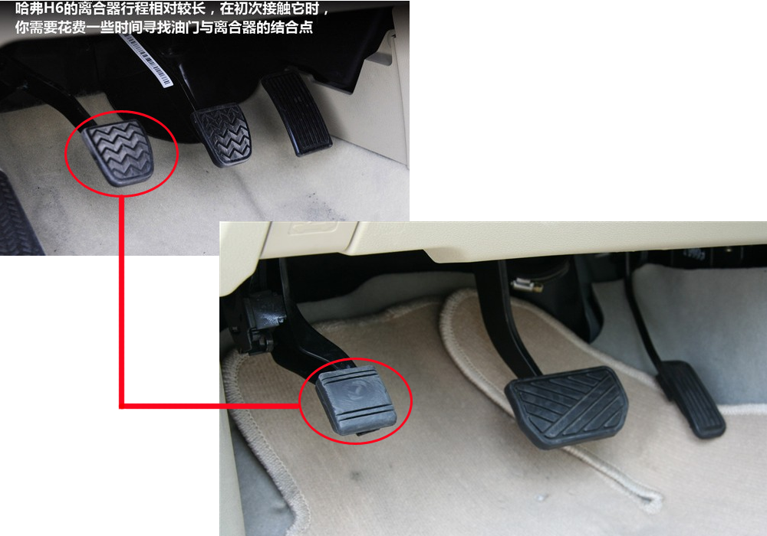

Slide 44
DLL 地狱问题
在.Net 平台中采用自我描述与版本管理功能，实现 Side by Side 技术，应用程序安装成功就不必担心 DLL 的更新问题，它允许一个 DLL 的多个编译版本在同一台机器上运行，每一个应用程序可使用指定的 DLL 编译版本，不再发生 DLL Hell 问题。

Slide 45
File Management Functions
CopyFile
CreateFile
DeleteFile
FindFirstFile

Slide 46
作业
1.阶乘算法的扩展
2.实现以windows平台API方式实现文件拷贝功能，而不使用框架类，如File类
3.ListView中文本实现多行显示

